Slide 1

Bridge
Padrões de Projeto

Slide 2
CONCEITO
O Bridge é um padrão de projeto estrutural que permite que você divida uma classe grande ou um conjunto de classes intimamente ligadas em duas hierarquias separadas abstração e implementação que podem ser desenvolvidas independentemente umas das outras.

Slide 3
EXEMPLO DE USO
Utilize o padrão Bridge quando você quer dividir uma classe que possa ter diversas variantes (como produtos e suas variações de cores: CanetaAzul, CanetaVermelha, CamisetaAzul, CamisetaVermelha, etc..)

Slide 4
VANTAGENS
Você pode criar classes e aplicações independentes de plataforma.
O código cliente trabalha com abstrações em alto nível. Ele não fica exposto a detalhes de plataforma.
Princípio aberto/fechado. Você pode introduzir novas abstrações e implementações independentemente uma das outras.
Princípio de responsabilidade única. Você pode focar na lógica de alto nível na abstração e em detalhes de plataforma na implementação.

Slide 5
DESVANTAGENS
Aumenta a complexidade da aplicação quando implementado em locais incorretos.

Slide 6
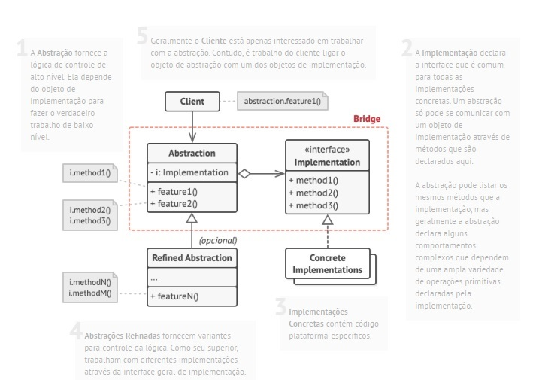



ESTRUTURA
Simples e rápido de criar
Cria espaços para as interações da comunidade
Reduz a emissão de carbono

Slide 7
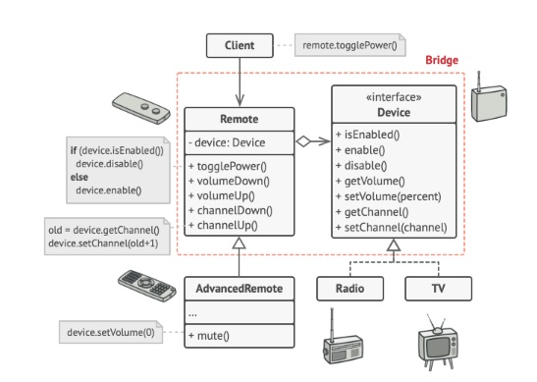
Este exemplo ilustra como o padrão Bridge pode ajudar a dividir o código monolítico de uma aplicação que gerencia dispositivos e seus controles remotos.
Simples e rápido de criar
Cria espaços para as interações da comunidade
Reduz a emissão de carbono

Slide 8
Considerações finais.
Em resumo, o padrão de projeto bridge é uma abordagem que permite conectar componentes de software de diferentes tecnologias ou linguagens, promovendo um baixo acoplamento, reutilização de código, extensibilidade e suporte a múltiplas plataformas.

